Slide 1
Региональный этап Всероссийского профессионального конкурса «Воспитатель года России – 2020»
УЧАСТНИКИ ОЧНОГО ЭТАПА КОНКУРСА

Slide 2
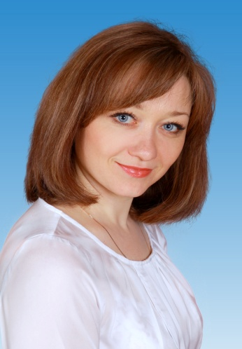
МБДОУ «Детский сад комбинированного вида №3» Алексеевского городского округа
Шконда Светлана Сеоргеевна
Учитель -логопед
Педагогическое кредо | «Скажи ребёнку – и он забудет, объясни – и он запомнит, позволь ребёнку сделать что-то самому – и он поймёт»

Slide 3
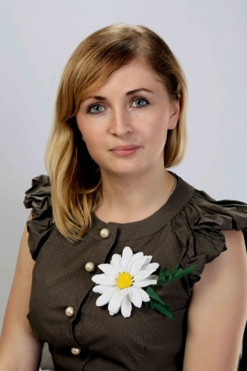
МАДОУ «Детский сад комбинированного вида №2 «Ромашка» г.Губкина Белгородской области
Ноздрина Надежда Юрьевна
Воспитатель
Педагогическое кредо | «Мечтайте по-детски, искренне, с открытым сердцем, надейтесь на лучшее, ведь надежда - огромное счастье; быть может, даже самое большое счастье на свете, и будьте добрее, когда это возможно, а это возможно всегда!»

Slide 4
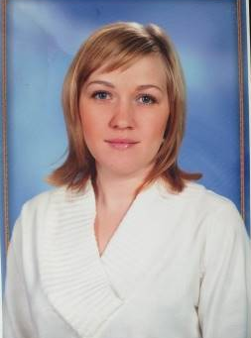
МБДОУ детский сад №49
г.Белгорода
Ковальцова Татьяна Александровна
Воспитатель
Педагогическое кредо | «Научить человека быть счастливым – нельзя, но воспитать его так, чтобы он был счастлив, можно»

Slide 5
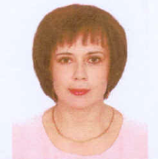
МДОУ детский сад №5 комбинированного вида г.Валуйки Белгородской области
Науменко Любовь Викторовна
Воспитатель
Педагогическое кредо | «Настоящий педагог – не тот , кто постоянно воспитывает, а тот, кто помогает стать самим собой»

Slide 6
МДОУ «Детский сад №32 с.Стрелецкое» Белгородского района Белгородской области
Холоденко Оксана Владимировна
Музыкальный руководитель
Педагогическое кредо | «Принимать и развивать индивидуальность каждого ребенка»

Slide 7
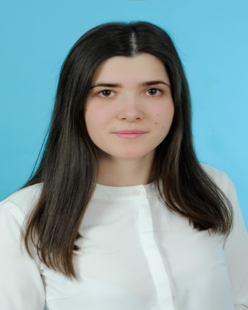
МБДОУ детский сад №57 «Радуга» Старооскольского городского округа
Чосик Анастасия Вячеславовна
Воспитатель
Педагогическое кредо | «Вкладывая в детей - вкладываешь в будущее»

Slide 8
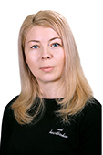
МАДОУ «Центр развития ребенка – детский сад №6 г.Шебекино Белгородского области»
Тарасова Елена
Николаевна
Учитель-логопед
Педагогическое кредо | «Научить ребенка – это создать ему условия для полного овладения своими собственными способностями»

Slide 9
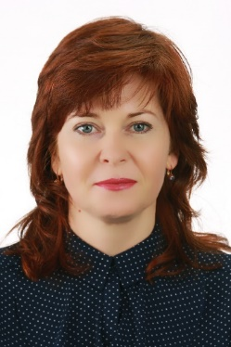
МБДОУ «Детский сад с.Ниновка Новооскольский район Белгородской области»
Лукьянова Евгения Александровна
Воспитатель
Педагогическое кредо | «В каждом человеке – солнце, Только дайте ему светить!» Сократ

Slide 10
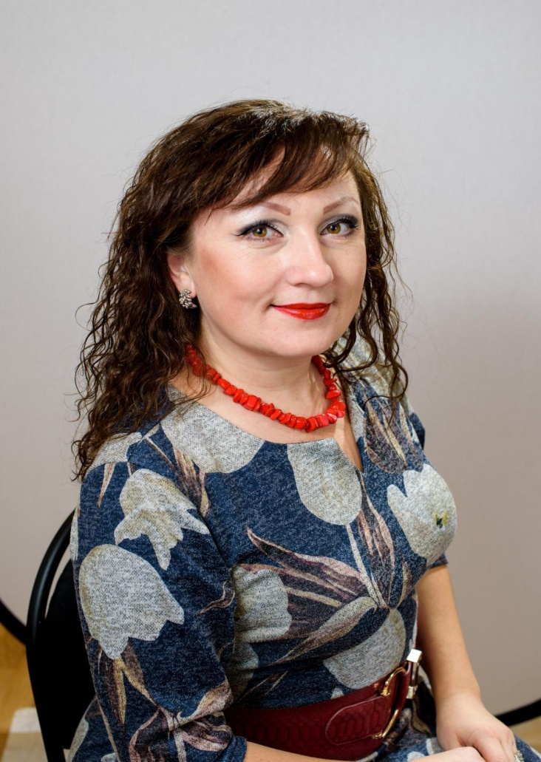
МБДОУ «Детский сад «Россияночка» п.Чернянка Белгородской области»
Должикова Евгения Васильевна
Музыкальный руководитель
Педагогическое кредо | «Я с музыкой иду по жизни, С ней я танцую и пою. И наша дружба бескорыстна Ее любить не устаю…»

Slide 11
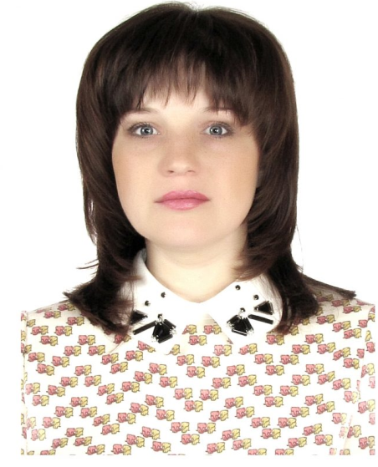
МБДОУ «Детский сад общеразвивающего вида №1 «Ромашка» п.Прохоровка Прохоровского района Белгородской области
Чеботарева Надежда Валерьевна
Воспитатель
Педагогическое кредо | «Педагог – он вечно созидатель. Он жизни учит и любви к труду. Я педагог, наставник, воспитатель. За что благодарю свою судьбу»

